Slide 1
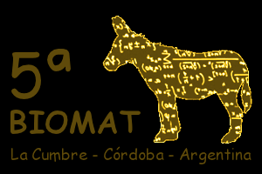

Organización social en primates
Un comportamiento emergente
Marcelo Kuperman
Grupo de Física Estadística e Interdisciplinaria
Centro Atómico Bariloche – Bariloche – Argentina

Slide 2
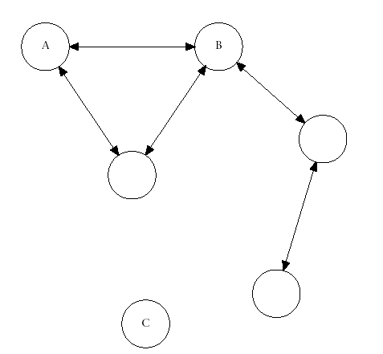
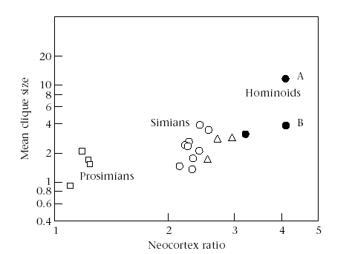
Patrones de acicalamiento entre adultos
Animal Behaviour 62, 711–722 (2001)
Neocortex size and social network size in primates
H. Kudo & R. I. M. Dunbar

Slide 3
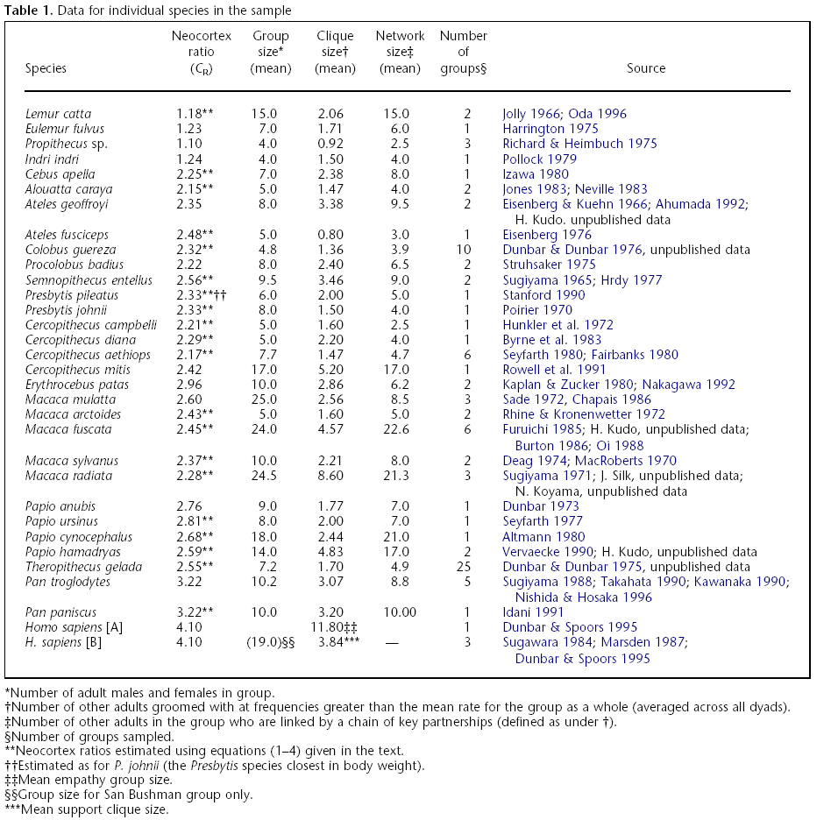

Slide 4
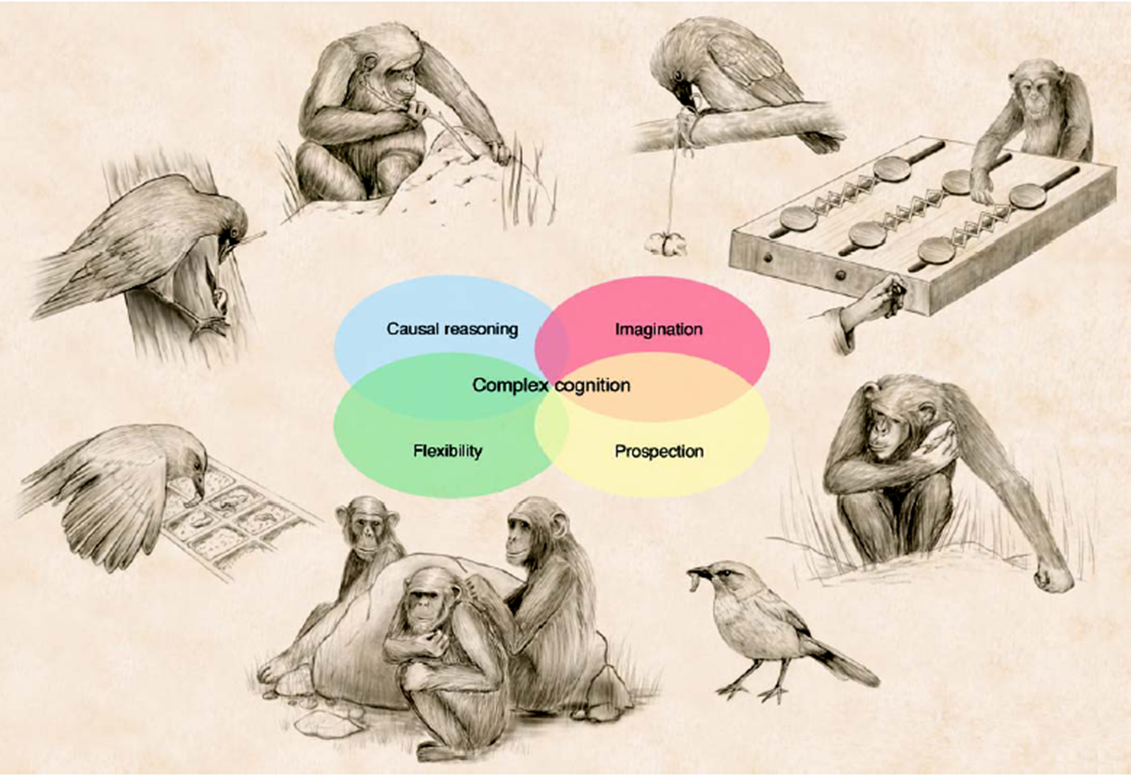
4 herramientas cognitivas no verbales (Córvidos y primates) :
Razonamiento casual, imaginación, flexibilidad, prospección.

Slide 5
Modelo
N individuos
Caracterizados por un repertorio
Conectados socialmente
Repertorio
Modelo de Axelrod
Dinámica de imitación
Estructura social
Red compleja como sustrato
Dinámica social

Slide 6
Modelo de Axelrod (modificado)
Modelo para abstraer el concepto de cultura (repertorio)
El perfil cultural de cada individuo se representa por
medio de un vector de F componentes
F representa la disponibilidad canales de comunicación
En el modelo original es la riqueza cultural
Cada componente puede tomar q valores o etiquetas distintos
q^{F} Perfiles distintos diversidad
σ_{f}^{i} = { 1, ..., q}

Slide 7
Dinámica del Repertorio – Imitación

Slide 8
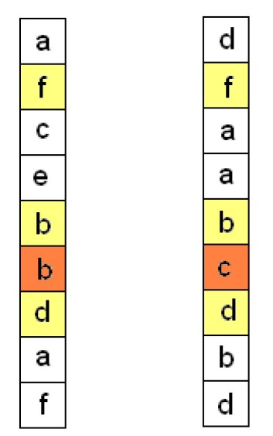
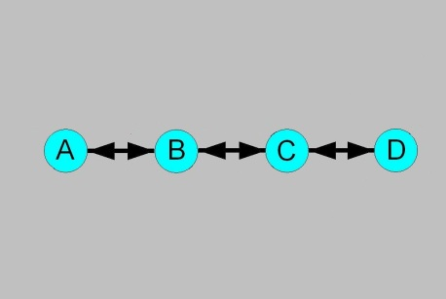
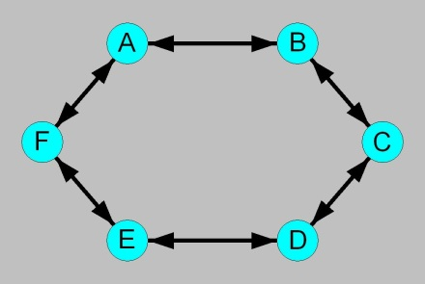
Dinámica del Repertorio – Imitación
Un nodo i es elegido al azar
Uno de sus vecinos, j, es seleccionado.
La interacción entre ellos es aceptada de acuerdo a la distancia entre sus vectores de repertorio
Definimos tres distancias
Distancia Lineal
Distancia Circular
Distancia de Hamming
d_{L} máximo = F(q-1)
d_{C} máximo = F(q/2)

Slide 9
Dinámica del Repertorio – Imitación
La interacción es de imitación.
Si logran interactuar, uno de los dos agentes va a copiar el valor de alguna de las componentes culturales del otro.
La probabilidad de imitación es una función decreciente de la distancia cultural entre los vectores.
Si se acepta, se elige una de las componentes donde no había coincidencia
Se induce la imitación

Slide 10
Dinámica del Repertorio – Imitación
Solapamiento (similaridad)

Slide 11
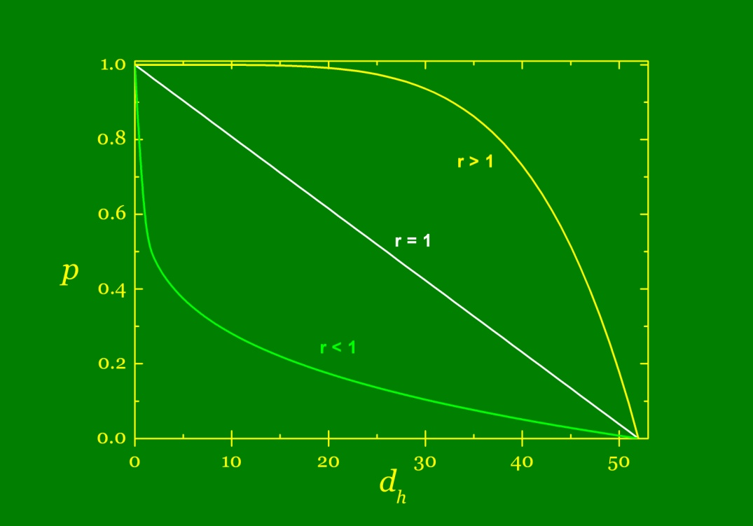
Dinámica del Repertorio – Imitación
Dos propuestas diferentes:
Tamaño de Neocortex Tamaño de Repertorio
Cada especie tiene un tamaño F
Probabilidad de interacción:
b) Tamaño de Neocortex Mayor capacidad comunicativa
Tamaño de Neocortex
Probabilidad de interacción:

Slide 12
Dinámica del Repertorio – Imitación
Global

Slide 13
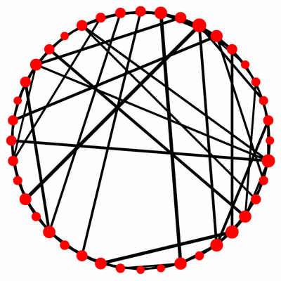
Topología Social
La red está compuesta de nodos (individuos) y aristas (vínculos entre ellos)
Las características de una red van a estar
dadas entre otras cantidades por el clustering, el grado de desorden,
la distribución de grado
La evolución del sistema dependerá
fuertemente de la interacción entre la
topología subyacente y los estados de los
individuos
En este modelo la interacción será más fuerte entre vecinos parecidos
El objetivo del modelo es generar una topología social dinámica y fuertemente determinada por la interacción entre individuos

Slide 14
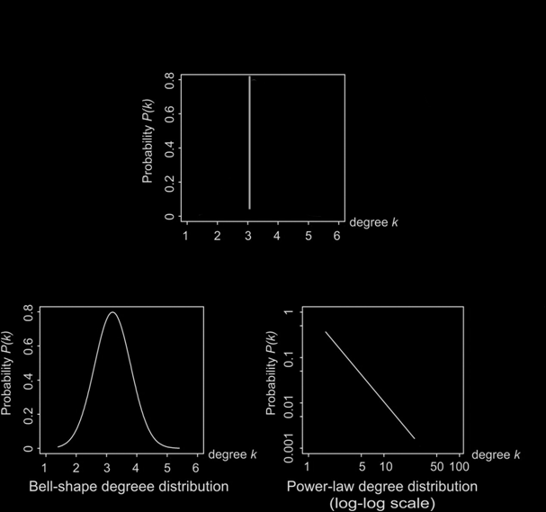
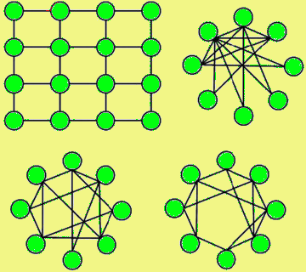
Topología Social
Redes Libres de Escala
Redes Small World
El comportamiento de un sistema social va a depender sensiblemente de la interacción entre la dinámica del sistema estudiado y la estructura de la red subyacente.
Generalmente la red se elige ad hoc, sin criterios específicos y en base conjeturas sobre la estructura de la sociedad.
Este modelo propone una dinámica coevolutiva
Redes Ordenadas
Redes Exponenciales
El objetivo del modelo es generar una topología social dinámica y fuertemente determinada por la interacción entre individuos

Slide 15
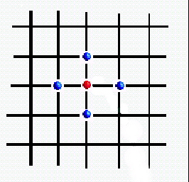
Topología Social
Agente i
Vecino del
agente i

Slide 16
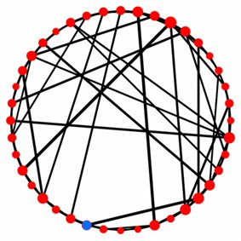
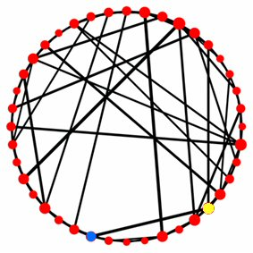
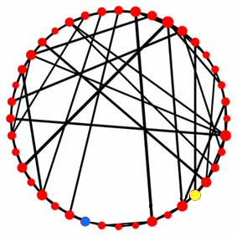
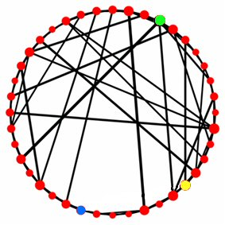
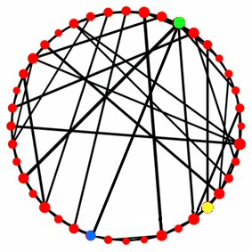
Dinámica social
Elegimos un nodo, i, al azar
Seleccionamos uno de sus
vecinos, j.
Elegimos un tercer nodo, k,
no conectado a i.
Se comparan las distancias (i-j), (i-k)
El link (i-j) se descarta y un nuevo link (i-k) se crea, de acuerdo a cierta probabilidad que depende de la diferencia de distancia

Slide 17
Dinámica retroalimentada
Hay dos dinámicas independientes
Dinámica de repertorio Dinámica de red
Esperamos un efecto de retroalimentación entre las dos
Los individuos tienen una probabilidad mayor de interactuar con quienes comparten más repertorio
La interacción entre dos individuos tiende a incrementar el solapamiento y por lo tanto, la probabilidad de interacción
La comunicación solo opera entre vecinos
La dinámica de red favorece el hecho de que los individuos prefieren interactuar con otros afines y separarse de los que no son afines.
Amplia el vecindario

Slide 18
Dinámicas combinadas
Se realizan N*tr pasos de comunicación -imitación
Les siguen N* tn revisiones de la red
La dinámica de repertorio favorece la convergencia hacia un código común
La dinámica de la red favorece la fragmentación y congela la evolución hacia un estado homogéneo

Slide 19
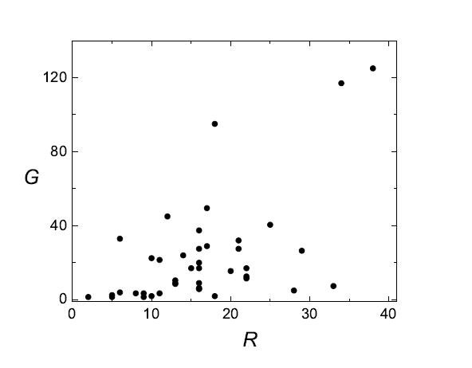
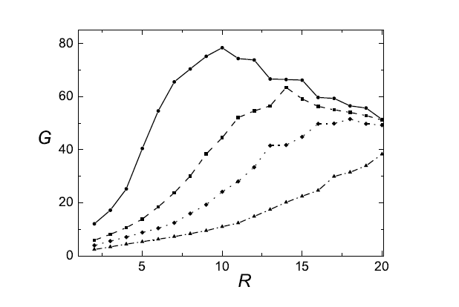
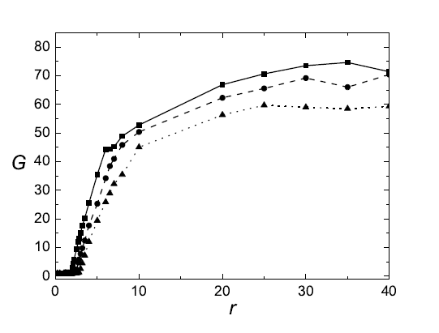
Algunos resultados
F
McComb, K. and Semple, S.,
Coevolution of vocal communication and sociality in primates
Biol. Lett. 1 (2005) 381.
F Variable
r variable
Tamaño grupo G vs F
diferentes valors de q;
q = 10 (triang),
q = 20 (rombo),
q = 30 (cuad),
q = 50 (circ).
Tamaño G vs. r
diferentes valores de q;
q = 10 (trian),
q = 20 (circ)
q = 40 (cuad).
tr = 0.1, tn = 10

Slide 20
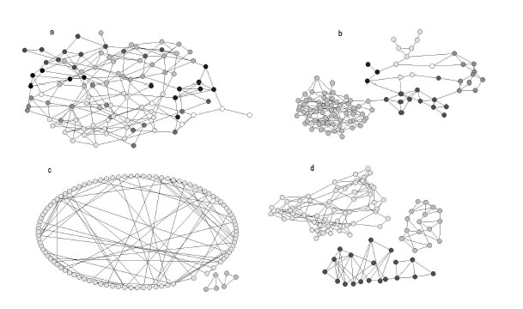
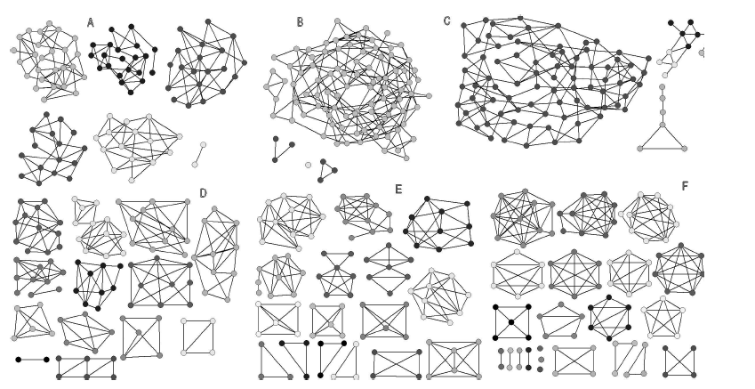
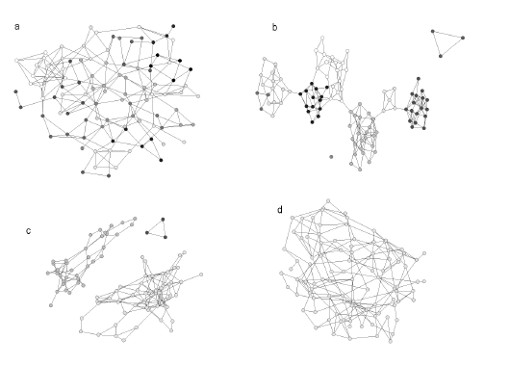
Algunos resultados
Configuraciones finales
q = 50, tr = 0.1, tn = 10
(a) F = 2,
(b) F = 5,
(c) F = 15,
(d) F = 20.
q = 50, F = 10, (a) tr =0.1, tn = 1,
(b) tr = 0.1, tn = 10,
(c) tr = 0.1, tn = 100,
(d) tr = 1, tn = 1,
(e) tr = 1, tn = 10,
(f) tr = 1, tn = 100.
F= 10 q = 20 y (a) r = 2, (b) r = 5, (c) r = 10, (d) r = 25

Slide 21
Dinámica de la red
Se elige un nodo i al azar
Se elige al azar uno de sus vecinos, j.
Se elige al azar un nodo k, no conectado con i.
Se compara la distancia cultural de i a los otros dos nodos.
Se acepta el cambio con cierta probabilidad (Simulated annealing) dependiendo de la diferencia en la distancia.
Falta grafico de probablidades en funcion de r

